Slide 1
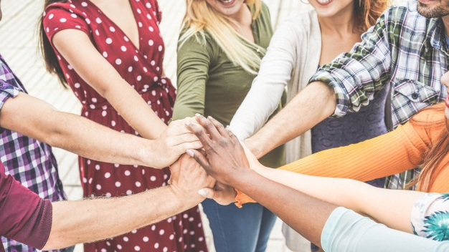
Prawidłowe relacje rówieśnicze

Slide 2
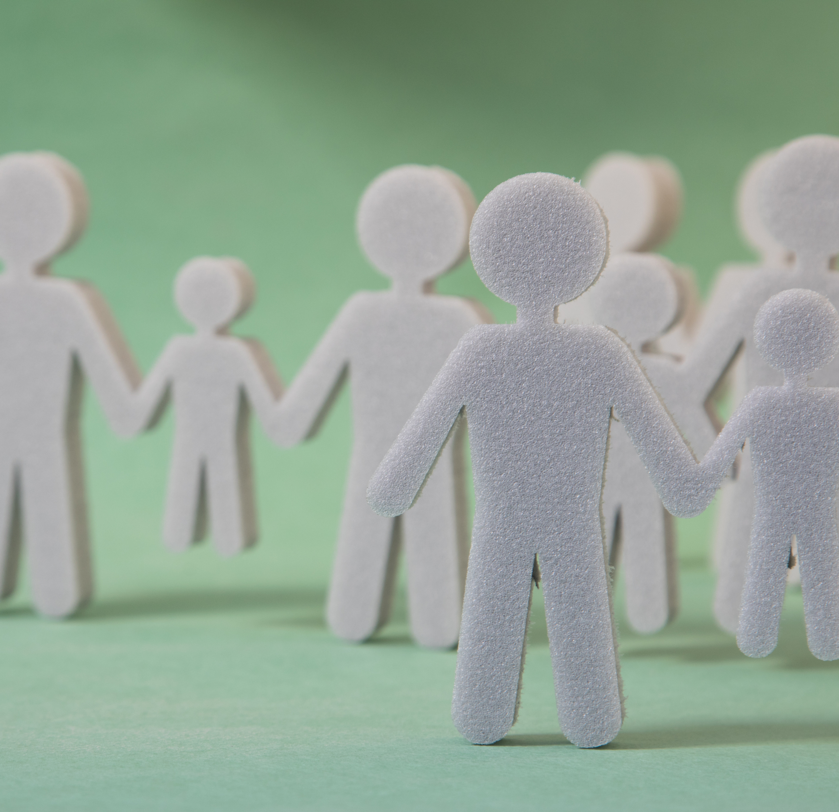
Dlaczego prawidłowe relacje między rówieśnikami są tak ważne?
Rówieśnicy-spotykamy się z nimi na co dzień, w szkole, na osiedlu, w sklepie. Każdy z nas chce być lubiany, szanowany, podziwiany. Jednak nie często zastanawiamy się nad tym, dlaczego jest to dla nas takie wartościowe. Dlatego pragnę odrobinę przybliżyć ten temat, na początek przedstawiając zalety posiadania dobrych relacji z osobami w naszym wieku, a są nimi:
Poczucie przynależności
Pewność uzyskania pomocy w każdej sprawie
Zmniejszenie ryzyka osamotnienia
Lepsza kondycja stanu psychicznego
Pewność, że zawsze jest osoba, która cię wysłucha

Slide 3
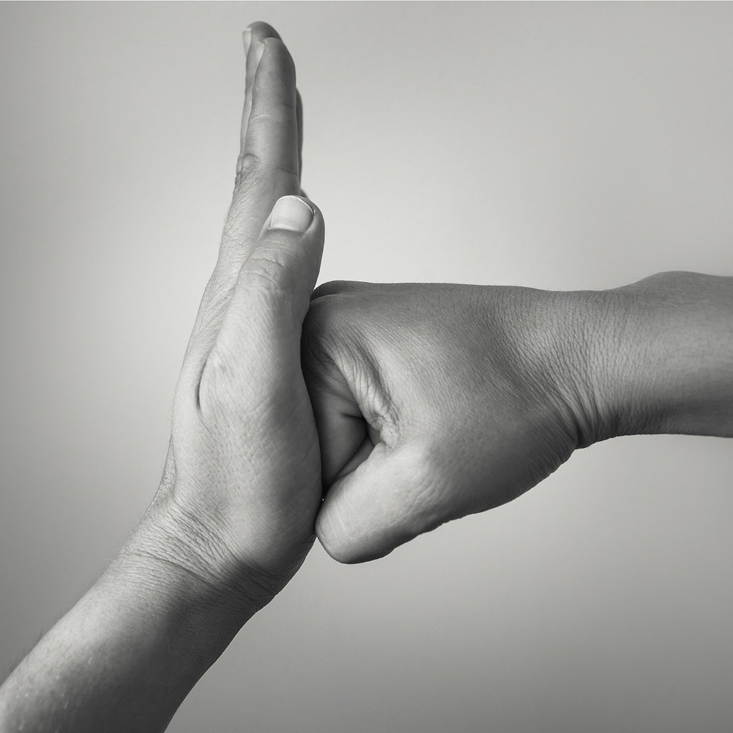
Jakie problemy pojawiają się w gronie rówieśników?
Popularnymi problemami wiążącymi się z życiem wśród rówieśników są:
Gnębienie, poniżanie, wyśmiewanie
Manipulacja
Przemoc fizyczna
Znęcanie się psychiczne
Poczucie odrzucenia
Nietolerancja min. z przyczyn kulturowych, religijnych, rasowych, orientacyjnych, czy z powodu odmiennego wyglądu
Nieposzanowanie własności innych
Cyberprzemoc
Poczucie nierówności

Slide 4
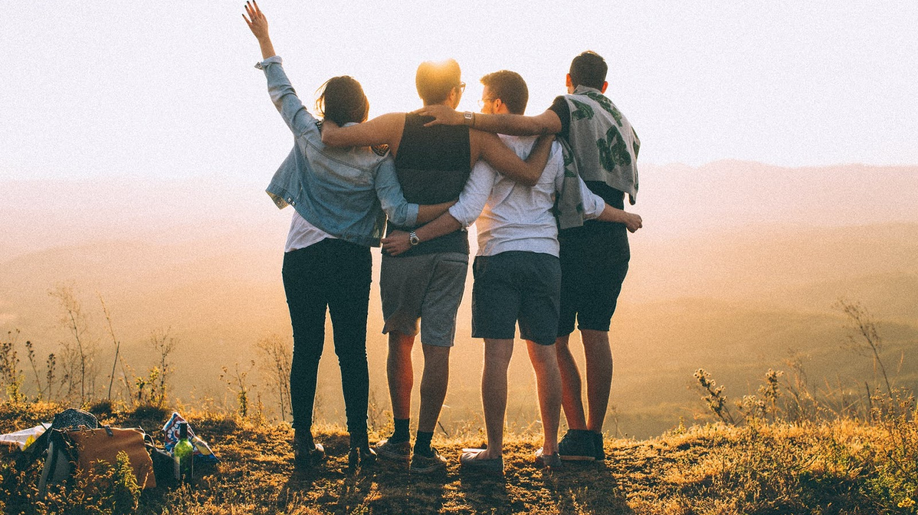
Jak dbać o prawidłowe relacje rówieśnicze?
Podstawą każdej relacji międzyludzkiej jest wzajemny szacunek, życzliwość i tolerancja. Jednak istnieje też wiele drobnych, za to wartościowych gestów, które pomogą nam uzyskać dobrą opinię wśród innych. Porady te można znaleźć na następnych slajdach.

Slide 5
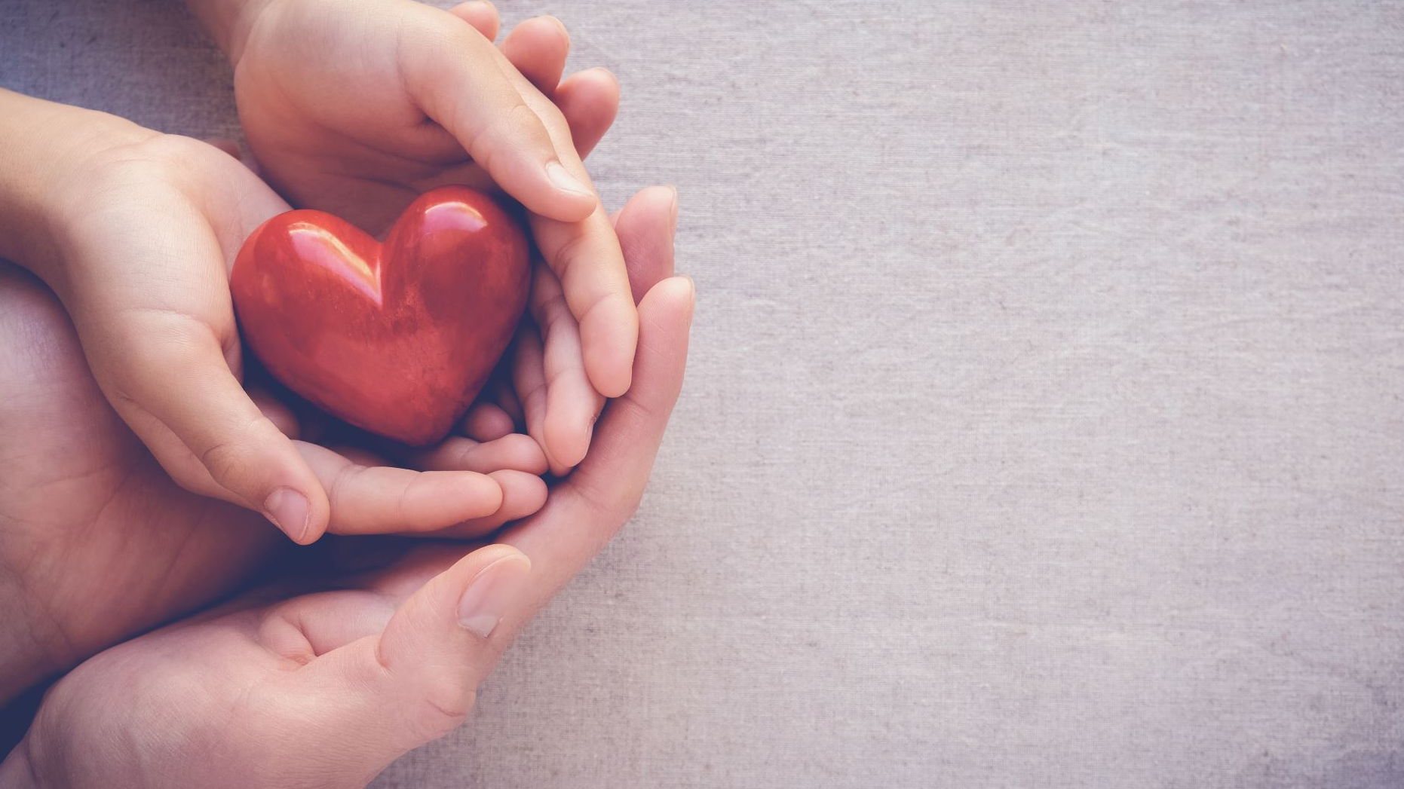
Bądź pomocny
Niby proste, jednak nie każdy zwraca na to uwagę. Czasem wystarczy, że pożyczysz koleżance długopis, czy pomożesz w pracy domowej, a jej sposób postrzegania cię już się zmienia. Pomoc innym nie tylko może sprawić, że zdobędziemy nowych przyjaciół, ale przede wszystkim polepszy się nasza opinia wśród np. klasy.

Slide 6
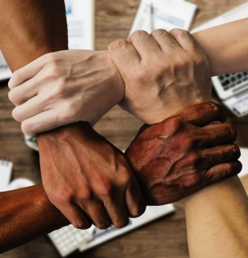
Traktuj wszystkich tak samo
Nieważne, czy w grę wchodzi kultura, płeć, rasa, orientacja, stan majątkowy, czy wyznanie. Każdemu należy się szacunek i nikt nie jest gorszy. Akceptacja i umiejętność uznawania czyjejś odmienności jest podstawą każdej relacji. Poza tym to właśnie nasze różnice czynią nas ludźmi. Czy nie byłoby to nużące, gdyby każdy wyglądał i zachowywał się tak samo? Pamiętaj, że osoba empatyczna i otwarta na nowe zawsze cieszy się lepszą opinią wśród innych.

Slide 7
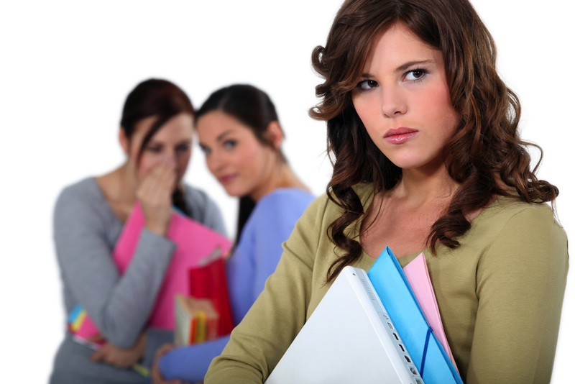
Unikaj konfliktów, bójek, obgadywania
Żeby być lubianym, trzeba też traktować innych w sposób, w który sami chcielibyśmy być traktowani. Oczywiście nikt nie lubi być obgadywany, poniżany, wyśmiewany, dyskryminowany. Należy też trzymać się z daleka od agresywności, bójek, konfliktów, za to zachować spokój i opanowanie.

Slide 8
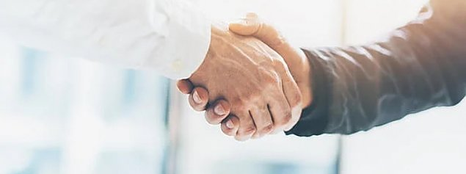
Kulturalne zachowanie
Jeśli chcemy być lubiani, warto też zastanowić się, czy na co dzień zachowujemy się kulturalnie i przestrzegamy etykiety dobrego zachowania. Czasami małe gesty, jak na przykład przepuszczenie kogoś w drzwiach mogą pozytywnie odbić się na wrażeniach naszych rówieśników.

Slide 9
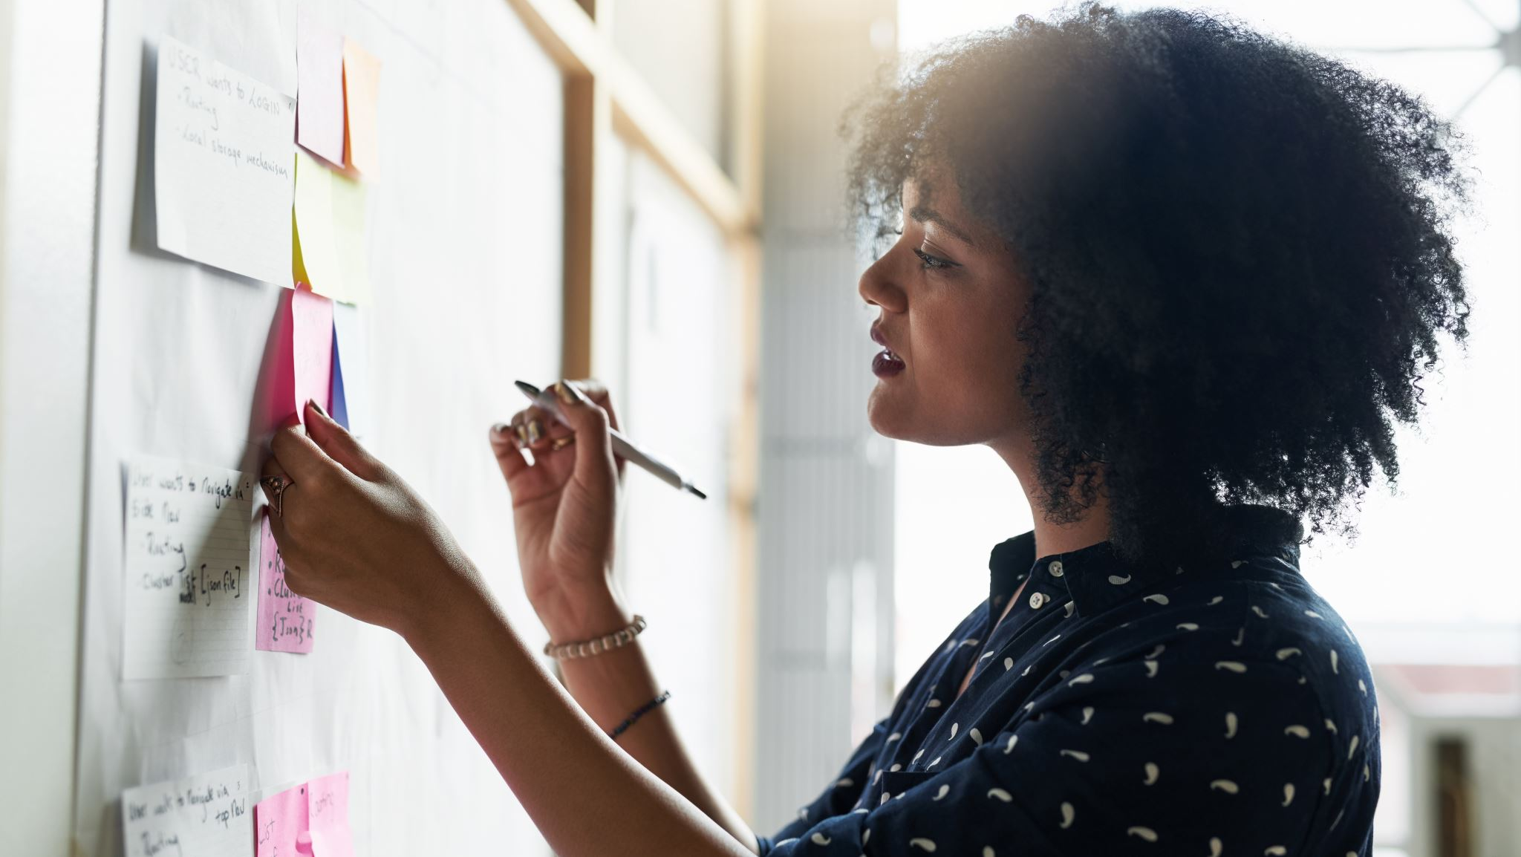
Po prostu bądź sobą
Zazwyczaj ludzie, którzy akceptują siebie i nie starają się na siłę być kimś innym są bardziej lubiani i popularni. Nie zachowuj się w sposób, który ci nie odpowiada tylko po to, żeby komuś zaimponować. Nie interesuj się też zbytnio życiem wszystkich oprócz siebie, nie staraj się zadowolić każdego, gdyż jest to niemożliwe. Postaraj skupić się na swoich celach, marzeniach, zainteresowaniach, doskonal swoje zalety i pracuj nad wadami. Jeśli odnajdziesz swoje "prawdziwe ja" nie będziesz musiał nawet próbować komuś imponować, gdyż twoje realne talenty są dużo bardziej interesujące niż te zmyślone w celu zyskania podziwu. A przecież mamy skłonność do lubienia osób ciekawych, pełnych pasji i zainteresowań.
https://pieknoumyslu.com/byc-soba-jak-dokonac/

Slide 10
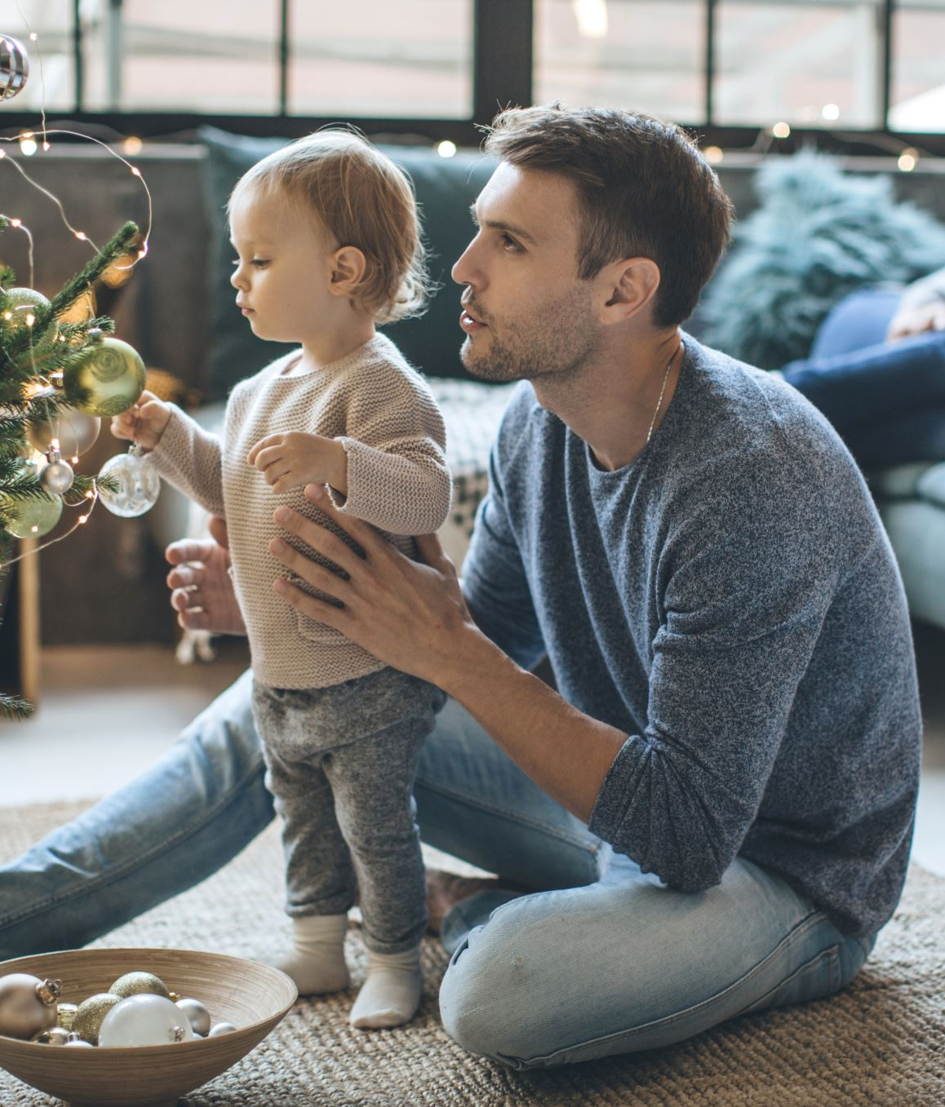
Dlaczego rodzina ma wpływ na życie człowieka i jego relacje z innymi?
Odpowiedź jest prosta:ponieważ to od niej zależy w jaki sposób zostaniemy wychowani. Bardzo często atmosfera, relacje, problemy w domu kształtują naszą osobowość i przenoszą się do życia publicznego. Np. jeśli między rodzicami pojawiała się przemoc i agresja, bardzo możliwe, że dziecko będzie miało do niej skłonność. Wartości takie, jak kultura osobista, umiejętność komunikacji, szacunek wynosi się z domu. Dlatego pamiętajmy, że jeśli jakaś osoba z naszego otoczenia sprawia problemy, nie zawsze zależy to od niej.

Slide 11
Cyberprzemoc
Cyberprzemoc to popularny problem, szczególnie wśród młodzieży polegający na przemocy w sieci. Objawia się on na wiele sposobów i podobnie jak przemoc fizyczna i psychiczna, jest bardzo groźny.
Jakie są objawy cyberprzemocy?
Poniżanie i wyśmiewanie
Obrażanie
Udostępnianie ośmieszających zdjęć/udostępnianie zdjęć bez zgody danej osoby
Podszywanie się
Udostępnianie treści ukazujących przemoc, znęcanie się
Włamania na konta w mediach społecznościowych
Publikowanie wulgarnych treści
Zastraszanie i nękanie
Publikowane prywatnych danych
Jak przeciwdziałać cyberprzemocy?
Zgłoś zauważone objawy przemocy
Edukuj innych w tym zakresie
Nie bądź obojętny na krzywdę
Nie podawaj swoich danych w sieci
Nie spotykaj się z nieznajomymi poznanymi w internecie
Nie rozsyłaj napotkanych treści ukazujących przemoc, poniżanie, ośmieszające zdjęcia
Udziel pomocy ofiarze
Nie odpowiadaj prześladowcom
Zapisuj i przechowuj dowody
Dbaj o prywatność

Slide 12
Dziękuję za obejrzenie prezentacji
Weronika Kazanowska 8a

